Slide 1

TERVEYTTÄ LIIKKUEN (LI3)
Syksy 2020/2

Slide 2
TERVEYTTÄ LIIKKUEN (LI3)
Valtakunnallinen syventävä kurssi
” Kurssilla syvennetään erityisesti fyysiseen toimintakykyyn liittyviä taitoja ja tietoja. Kurssin tavoitteena on oman säännöllisen liikunnan edistäminen sekä fyysisten ominaisuuksien seuraaminen ja kehittäminen. Opettaja ohjaa liikuntaohjelman suunnittelua ja toteutusta. Liikuntasuunnitelmaa toteutetaan mahdollisuuksien mukaan liikuntateknologiaa hyväksi käyttäen.”

Slide 3
Kurssin toteutus ja arviointi
Tunnit (3x 75min/vko)
  Yhteinen toiveitten mukainen liikunta/lajitutustuminen
  oma ohjelma (toisinaan yhteinen alkulämmittely)
  Fysiikkaharjoitus/kehoa huoltava
Arviointi numeerisesti 4-10
  Jatkuva näyttö, aktiivinen osallistuminen, liikuntaohjelman huolellinen tekeminen ja toteuttaminen, ”itsensä kehittäminen”

Slide 4
KURSSIN OHJELMA (startti)
PE 2.10. info kurssista ja oman liikuntasuunnitelman hahmottaminen ja tavoitteen valinta
TI 6.10. ulkopelit (pesiskenttä, sää?)
KE 7.10. ensimmäinen oma harjoitus, alkumittaus/testi

Slide 5
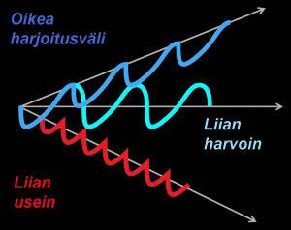
KUNTOLIIKUNNAN TEORIA
Mitä tarvitaan kunnon kehittymiseen?
  Treeniä
  (aktiivista) Lepoa
  Oikeanlaista ravintoa

Slide 6
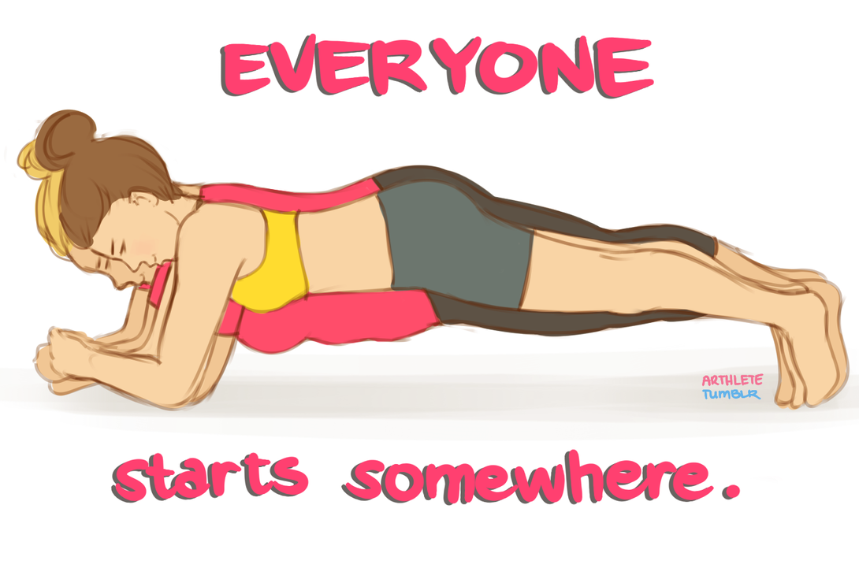
HARJOITTELUN YLEISIÄ PERIAATTEITA
Yksilöllisyys
Säännöllisyys
Nousujohteisuus

Slide 7
MITÄ JA MITEN KEHITETÄÄN?
FYYSISEN KUNNON OSA-ALUEET
Taitavuus
Liikkuvuus
Nopeus
Voima
Kestävyys

Slide 8
KESTÄVYYDEN HARJOITTELU
Kuntoa (kestävyyttä) kehittävät matalatehoiset ja pitkäkestoiset harjoitukset ja puolipitkät ”vauhdikkaat” harjoitukset
  Esim. kävely, juoksu, pyöräily, rullaluistelu, erilaiset yhdistelmät…
Suorituskykyä kehittävät lyhyemmät ”hapokkaat” harjoitukset
  Intervallit, tasavauhtiset kovat

Slide 9
VOIMAN HARJOITTELU
Kestovoima
  pienet painot, pitkät sarjat, lyhyet palautukset
  kuntopiiri, kiertoharjoittelu salilla
Voimakestävyys
  enemmän painoja, lyhyt palautus
  crossfit, penkkipunnerrus 5x15toistoa/15”
Perus-/Maksimivoima
  isot painot, pitkähkö palautus, suoritustekniikka!
  esim. penkkipunnerrus 5x 1-3x 90% maksimista
Nopeusvoima
  loikat, kuntopallonheitto

Slide 10
NOPEUDEN HARJOITTELU
Puhdas nopeusharjoittelu
  lyhyet vedot, pitkä palautus, ei maitohappoa!
  5x30m/5min
Nopeuskestävyys harjoittelu
  60+80+100+120+100+80+60 / 3-6min
  maitohappoa muodostuu, ”lyhyt palautus”
  10x200m/200m

Slide 11
LIIKKUVUUSHARJOITTELU
Passiivinen-/aktiivinen venyttely
Lyhyt-keskipitkä-pitkäkestoinen
Jännitys-rentoutus-venytys menetelmä
Jooga

Slide 12
TAITAVUUDEN HARJOITTELU
Yleistaitavuus
  koordinaatioharjoitukset, tikapuujuoksut
Lajikohtainen taitavuus
  ukemi, juoksut pallon kanssa, parkour, golfin rautamailalyönti

Slide 13
Tavoite kurssille
Mitattavissa oleva tavoite
  Missä kehitettävää?
  Mitä haluaisit oppia?
  Omaa lajia tukeva harjoittelu?
  Mikä ominaisuus?
  Mitä et ole aikaisemmin ehtinyt?

Slide 14
Miten tavoite saavutetaan: LIIKUNTASUUNNITELMA JA TOTEUTUS
Liikuntasuunnitelma peda.net:iin
Suunnitelma pitää sisällään
  Tavoitteen: Mitä fyysistä ominaisuutta haluan kehittää? Esim. voima, nopeus, kestävyys tai taito
  Lähtötason arvioinnin subjektiivisesti tai objektiivisesti alkumittauksella: Itsevalittu testi.
  Loppumittaus (eli alkumittauksen uusiminen)
  Liikuntasuunnitelman tekeminen omatoimisten harjoituskertojen ajaksi
  Liikuntasuunnitelma kotiharjoitteluun

Slide 15
Harjoitussuunnitelmat tavoitteen saavuttamiseksi (kesto n. 45-60min)
1. harjoitus: koulussa/Kalliosuojassa toteutettava
2. harjoitus: kotiolosuhteissa toteutettava
Sisältää
  Harjoituksen tavoite
  Alkuverryttely
  Harjoitusosio
  Loppuverryttely

Slide 16
Muuta
Jokaisen harjoituksen jälkeen lyhyt toteutumisen arviointi. = harjoituspäiväkirja
  Esim. heiaheia tai peda.netissä oleva ”päiväkirja”
Yhteistyö sallittua ja toivottavaa. Kahdestaan mukavampi treenata kuin yksin.
Teknologia/sovellukset tiedonhankinnassa, suunnittelussa ja toteutuksessa
Loppuarvionti: Miten onnistuin tavoitteessani? Jos en yltänyt tavoitteeseen, miksi?
(Raportit esitetään ryhmälle vikalla kerralla ??)

